Slide 1

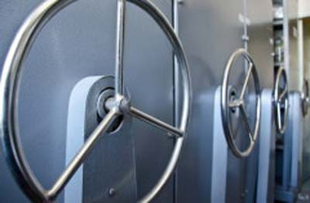

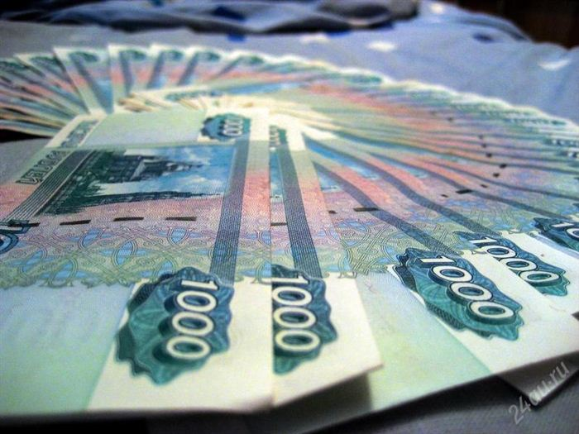
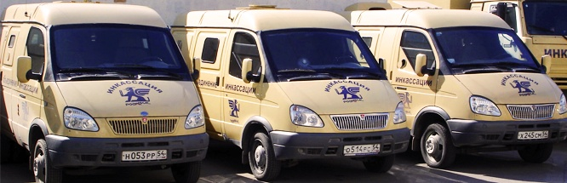
Объединение «РОСИНКАС»:
бизнес сегодня и перспективы развития
Выступающий:
Ведущий аудитор Объединения «РОСИНКАС»
Н.Л. Панкратова

Slide 2

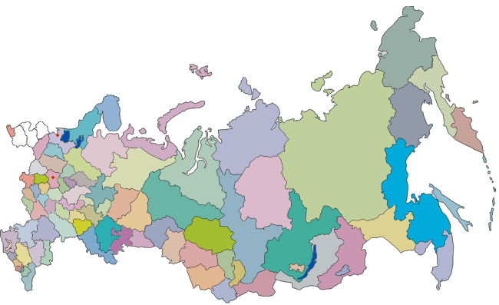

Объединение «РОСИНКАС» -
общие сведения
В системе Банка России имеется два основных транспортных подразделения: Управление специальных перевозок Центрального хранилища и Российское объединение инкассации
В соответствии с действующим законодательством и Уставом, утвержденным Советом директоров Банка России, Объединение «РОСИНКАС» является организацией Банка России, созданной в целях обеспечения деятельности Банка России по организации наличного денежного обращения, входящей в его единую централизованную систему
Объединение «РОСИНКАС» осуществляет:
Перевозку денежной наличности (резервных фондов) по поручению Банка России;
Инкассацию, перевозку и хранение наличных денег клиентов (кредитных и иных организаций);
Кассовое обслуживание кредитных организаций и программно-технических средств (банкоматов и платежных терминалов);
Техническое обслуживание банкоматов, платежных терминалов и иных технических средств обеспечения наличного денежного обращения.
78 территориальных управлений инкассации (филиалов)
Более 500 территориально обособленных участков инкассации
40 кассовых подразделений в 36 регионах России
Средняя численность работников – 18 935 человек

Slide 3
Ключевые показатели деятельности
Объединения «РОСИНКАС»
Данные за 2012 г. :
Объем перевозок: 21 148,3 млрд. руб.
Доходы от реализации услуг: 17 449 млн. руб.
Чистая прибыль: 1 571,9 млн. руб.
Активы на 31.12.2012: 9 533 млн. руб.
Собственный капитал: 7 689,1 млн. руб.

Slide 4
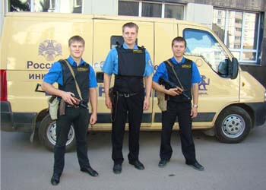
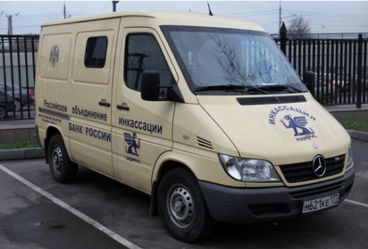
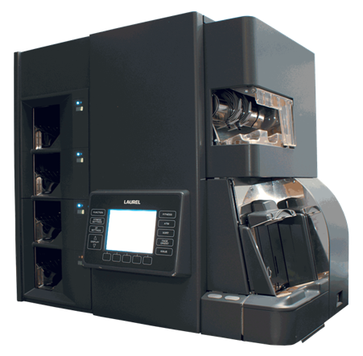
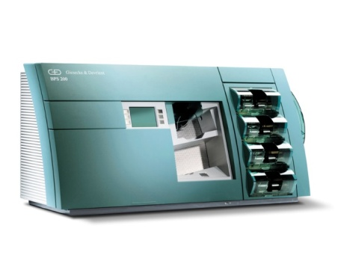
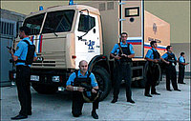
Материально-техническая база
Объединения «РОСИНКАС»
Объединение «РОСИНКАС» имеет самый большой парк бронированного
спецавтотранспорта в России и СНГ, который составляет 5 330 единиц,
более 80 % из которых (4 298 единиц) бронированные
Все инкассаторы Объединения «РОСИНКАС»
Оснащаются боевым огнестрельным оружием;
индивидуальными средствами защиты
(бронежилетами, бронешлемами - более 15 000 ед.)
Средства обработки денежной наличности включают в себя
счетно-сортировальные машины и верифицирующие устройства
от ведущих мировых брендов:
Giesecke & Devrient, Glory, DEEP 2000, Laurel Bank Machines,
Talaris, Kiesan Electronics.

Slide 5
Статистика нападений на
перевозчиков ценностей в Европе (2012 г.)
Показатель | 2012 | 2011 | Динамика
Всего нападений | 632 | 753 | Снижение - 16 %
Всего похищено ценностей (млн. евро) | 42,9 | 60,6 | Снижение - 29 %
№ п/п | Количество нападений | Объем похищенных ценностей (млн. евро) | Страна
1 | 383 | 7,68 | Великобритания
2 | 62 | 1,95 | Франция
3 | 55 | 22,36 | Италия
4 | 35 | 0,75 | Ирландия
5 | 24 | 0,97 | Швеция
6 | 23 | 0,6 | Португалия
7 | 15 | 0,47 | Нидерланды
8 | 11 | 0,24 | Греция
9 | 4 | 3,25 | Германия
10 | 4 | 0,39 | Польша
Всего | 616 | 38,66 | 10 стран

Slide 6
Динамика нападений в разрезе
стран-лидеров по числу нападений
на перевозчиков ценностей
Великобритания
Франция
Италия

Slide 7
Статистика нападений на инкассаторов
в Европе по объектам нападений (2012 г.)
Объект нападения | Всего нападений | Отраженные нападения | Серьезных ранений | Взрывов | Валовые убытки от нападений (млн. Евро) | Всего возмещено (млн. Евро) | Чистые убытки (млн. Евро)
Вне транспортного средства | 381 | 112 | 25 | 0 | 10,21 | 1,00 | 9,21
На транспортное средство | 48 | 8 | 5 | 2 | 15,89 | 0,38 | 15,51
Помещение с банкоматами | 193 | 64 | 11 | 0 | 4,54 | 0,37 | 4,17
С похищением людей/ транспортных средств | 2 | 0 | 2 | 1 | 1,20 | 0 | 1,20
Операционный центр | 8 | 3 | 1 | 1 | 12,76 | 0 | 12,76
Всего | 632 | 187 | 44 | 4 | 44,60 | 1,75 | 42,85

Slide 8
Статистика нападений на
перевозчиков ценностей в России
Количество нападений - Россия
Количество нападений и похищенные ценности - Объединение «РОСИНКАС»
5
4
Количество нападений
1

Slide 9
Роль Объединения «РОСИНКАС»
в наличном денежном обращении России
Динамика наличных денег в обращении (трлн. руб.)
+19.0 %
+26.1 %
+32.3 %
+7.3 %
+4.5 %
+40.9 %
Количество обслуживаемых
подразделений расчетной сети
Банка России
Количество обслуживаемых
объектов коммерческих клиентов
около 100 тыс. клиентов на 4,5 тыс. маршрутах
более 6 тыс. объектов кредитных учреждений
более 38 тыс. банкоматов и платежных терминалов
- около 8 тыс. клиентов на кассовом обслуживании
около 2000 единиц банкоматов и платежных
терминалов на техническом обслуживании

Slide 10
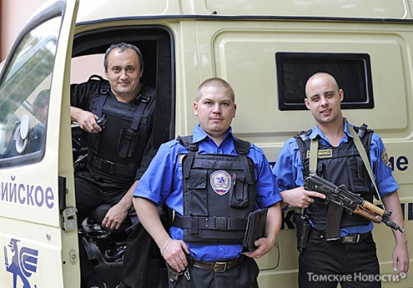
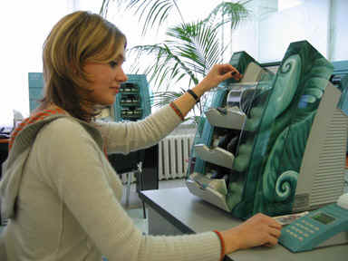
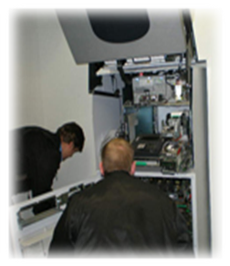
Перспективы деятельности
Объединения «РОСИНКАС»
Внедрение интегрированных комплексов услуг
(полное «end-to-end» обслуживание клиентов)
Расширение кассового обслуживания кредитных организаций (пересчет, сортировка, формирование и упаковка)
Преимущества комплексной услуги по обслуживанию банкоматов и
платежных терминалов:
Уменьшение времени простоев банкоматов и платежных терминалов;
Уменьшение документооборота;
Снижение расходов на содержание кассовых подразделений;
Сокращение расходов на оплату отдельно взятых услуг за счет
совокупной тарификации.
Преимущества кассового обслуживания в Объединении «РОСИНКАС»:
Ночной режим работы кассы пересчета
Наличные денежные средства зачисляются на расчетные счета
клиентов до полистного (поштучного) пересчета в учреждениях Банка России
Высокое качество услуг по кассовому обслуживанию

Slide 11
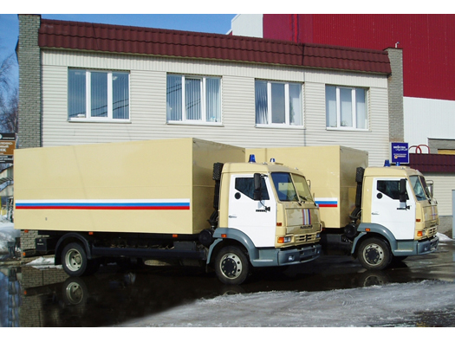
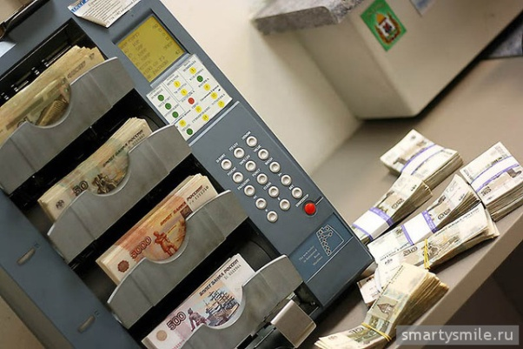

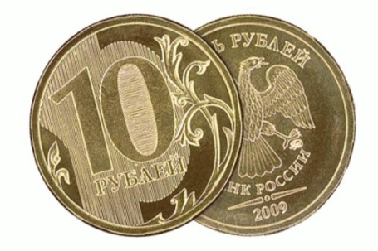
Спасибо за внимание!

